Slide 1
자바의 타입 & 객체 지향적 사고 & 접근 제어 지시자

Slide 2
타입

Slide 3
프리미티브(primitive) 타입 - 기본형
int
char
double
boolean

Slide 4
레퍼런스(reference) 타입
String
Account (등의 Class)
acc1 == acc2
acc1.equals(acc2)

Slide 5
String
java가 제공하는 아주 특별한 Class
한 번 만들면 변경 불가능 -> 그냥 다시 만들어 버리자
String name = “mookeun”;
String name = new String(“mookeun”);
name1 == name2
name1.equals(name2)

Slide 6
객체 지향적 사고

Slide 7
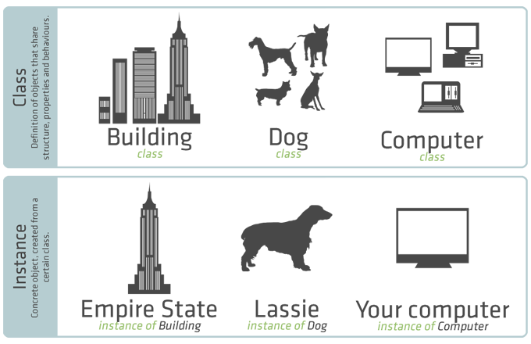
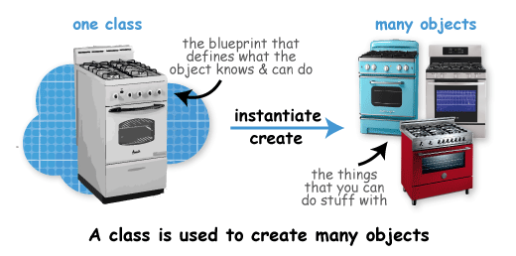
Class VS Instance

Slide 8
접근 제어 지시자

Slide 9
없음(default)
같은 패키지 내에서
public
모든 패키지에서
private
자기 자신의 내부에서만

